Slide 1





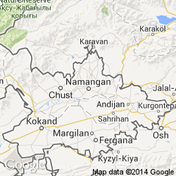
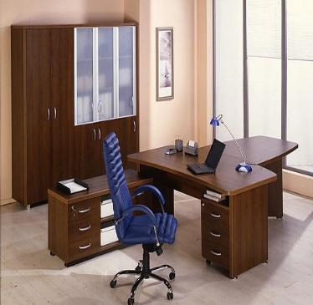
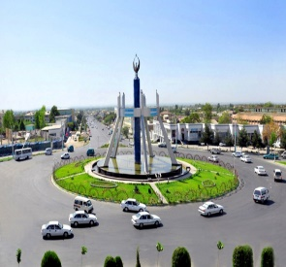
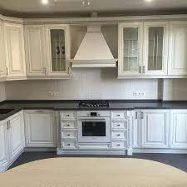
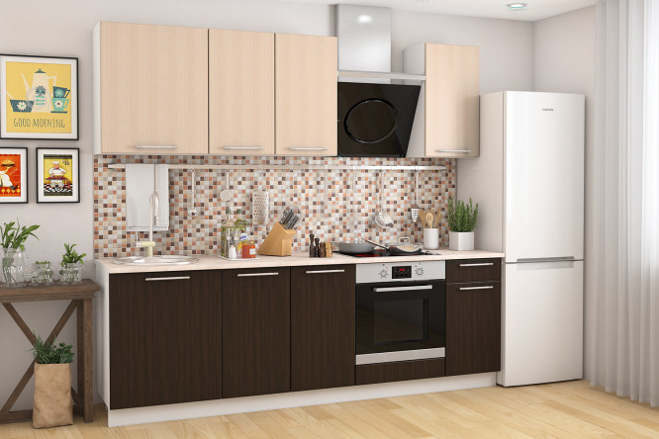
“МДФ мебел ишлаб чиқариш”
Лойиҳанинг иқтисодий кўрсаткичлари
Лойиҳа манзили
Лойиҳа тавсифи
Лойиҳанинг харажатлар тақсимоти
Наманган вилояти
МДФ мебел
Лойиханинг ишлаб
чиқариш қуввати
йилига – 72 комплект
Ўз-ўзини қоплаш (PP)
Бино қуриш
100 млн.
сўм
Ички даромадлилик даражаси(IRR)
Бошқа харажатлар
Соф жорий қиймат (NPV)
Ускуналар
125 млн
сўм
38%
150 млн.
сўм
32 млн.
сўм
Инвестиция қайтими (ROI)
45%
Ўз маблағи
Ишчи ўрин сони
282
МЛН.СЎМ
Лойиҳа қиймати
10 нафар
282
МЛН.СЎМ
Банк кредити
Ишга тушиш вақти
0,0
МЛН.СЎМ
2021-2022
2 йил

